Slide 1


Análisis Exploratorio de Datos
y
Primer Modelo de Machine Learning
Análisis de mercado inmobiliario
Properati
Ponente: Martin Iglesias
DS-44-Acámica

Slide 2
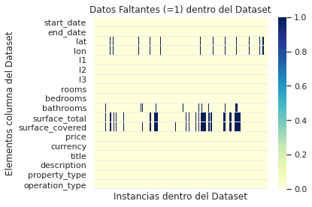
Objetivo principal
Valuar de forma objetiva las propiedades en función de sus características para predecir su precio de venta.
La base de datos provista para el proyecto cuenta con los siguientes elementos:
¿Qué datos ayudan para trabajar en el problema?
Los principales parámetros en los que se guía el tasador para el informe se cuentan:
➜Ubicación de la vivienda
➜Superficie
➜Orienación, ventilación y calidad de las ventanas
➜Antiguedad y estado de la vivienda
➜Otros detalles: Son cualquier elemento que añada valor a tu casa.
Observaciones:
Estructura de la muestra: (146660, 19)
Pero al considerar tipo de operación y propiedad, descripción y precio. Se identificaron:
(37516, 19) Datos Duplicados
Por lo que la dimensión con la que se comenzó fue de (109144, 19).
Datos Faltantes
% sobre el total
Lat
0,24
Lon
0,24
Bathrooms
0,20
surface_total
0,71
surface_covered
0,75

Slide 3
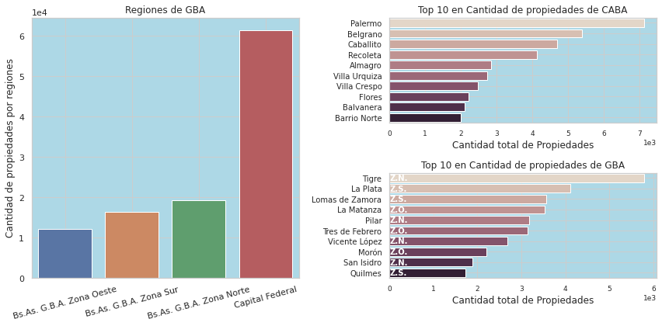
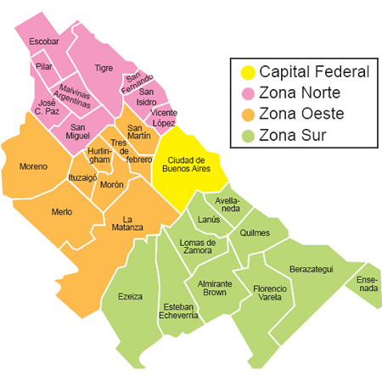
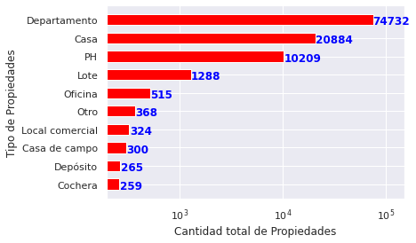
Análisis Exploratorio de Datos
¿De qué regiones son las publicaciones?
¿Cuántos tipos de propiedad hay publicados en el dataset?

Slide 4
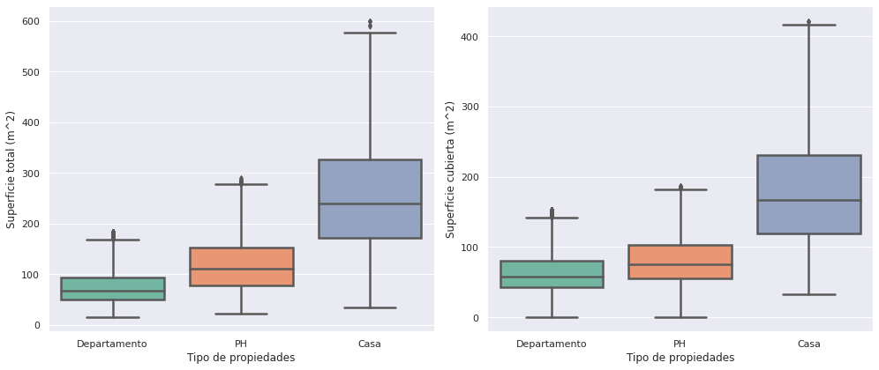
¿Cómo es la distribución de cada variable para cada tipo de propiedad?
Valores atípicos
99%
max
1%
min
DPTO
surface_total(m²)
390.0
108960.0
30.0
16.0
surface_covered(m²)
295.0
13857.0
26.0
1.0
PH
surface_total(m²)
436.4
126062.0
40.5
22.0
surface_covered(m²)
282.0
5913.0
32.0
1.0
Casa
surface_total(m²)
1000.0
13250.0
74.0
35.0
surface_covered(m²)
600.0
1400.0
60.2
33.0

Slide 5
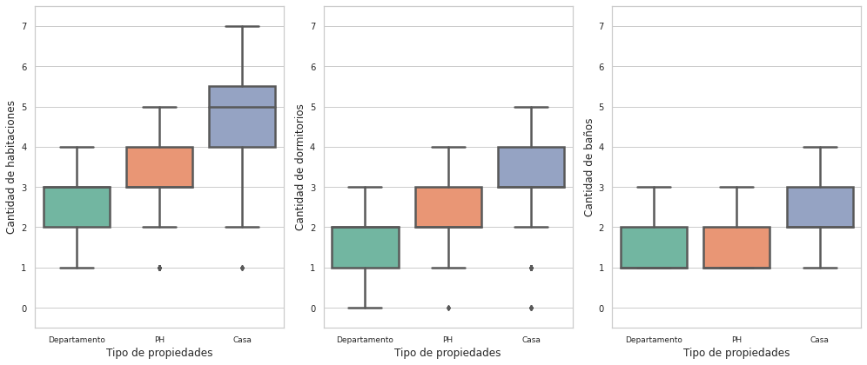
¿Cómo es la distribución de cada variable para cada tipo de propiedad?
Valores atípicos
99%
max
DPTO
#rooms
6.0
21.0
#bedrooms
4.0
15.0
#bathrooms
4.0
12.0
PH
#rooms
8.0
16.0
#bedrooms
6.0
15.0
#bathrooms
4.0
11.0
Casa
#rooms
10.0
26.0
#bedrooms
7.0
15.0
#bathrooms
6.0
9.0

Slide 6
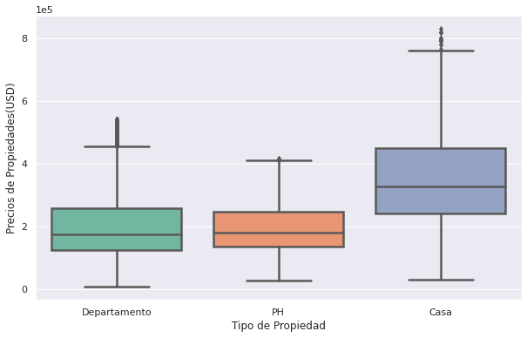
¿Cómo es la distribución de cada variable para cada tipo de propiedad?
Valores Atípicos
99%
max
DPTO
Precio (USD)
1,47E+06
6,50E+06
PH
Precio (USD)
5,60E+05
1,75E+06
CASA
Precio (USD)
1,50E+06
5,00E+06

Slide 7
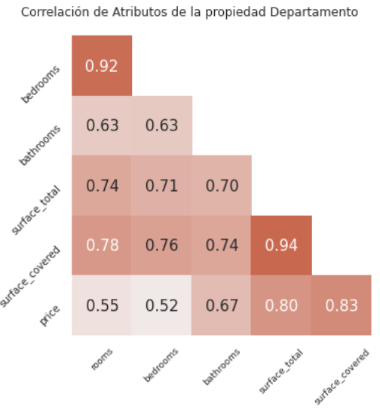
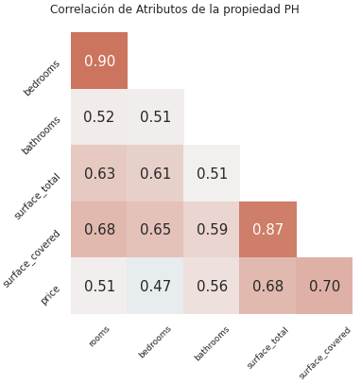
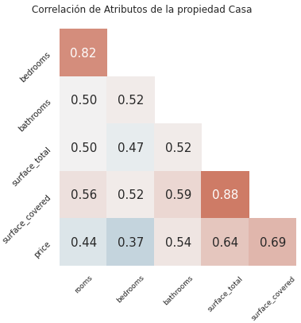

¿Cuáles son las mejores variables para predecir el precio?
¿Qué diferencias encuentras según cada tipo de propiedad en función de la relación entre sus atributos?

Slide 8
Modelo de Machine Learning
Se quiere predecir el precio de las propiedades tipo Departamento, PH y Casa en la Ciudad Autónoma de Buenos Aires (Capital Federal).
TARGET Precios de propiedades(continua)-> Modelos de aprendizaje supervisado de regresión
Inicialmente uso todos los atributos para determinar el precio por tipo de propiedad.
#BENCHMARK
linear_model = LinearRegression()
#Entreno modelos con hiperparametro a selección
tree_regressor = DecisionTreeRegressor(max_depth=5, random_state=42)
knn_regressor = KneighborsRegressor(n_neighbors=4)
#Defino los atributos con mayor importancia segun el arbol de desicion.
#los atributos que más importancia tienen para determinar el precio de la propiedad son:
1ro 'surface_covered' 2do 'surface_total' 3ro 'bathrooms'
Apartir de elegir los atributos de importancia busco los hiperparametros que mejoren la metrica RMSE para los distintos modelos .

Slide 9
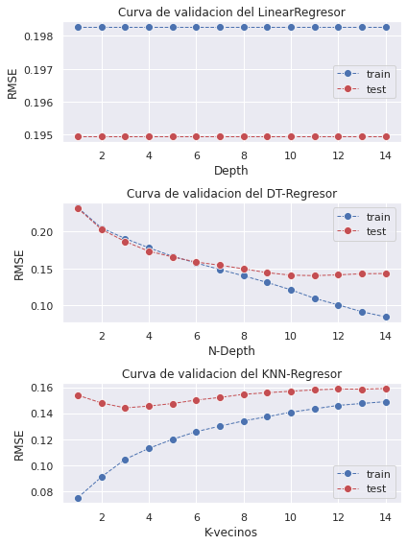
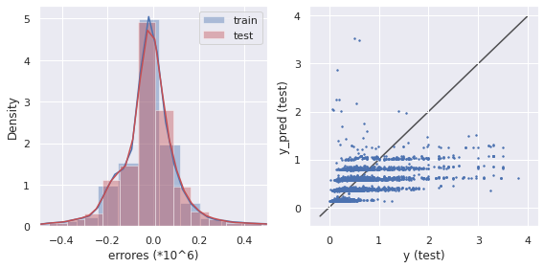
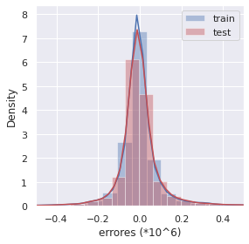
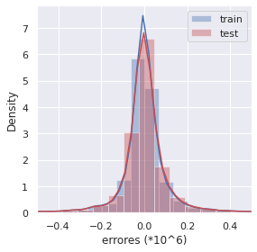
Elijo el hiperparámetro más óptimo (el que más reduce el RMSE sin tender a over/underfitting
tree_regressor = DecisionTreeRegressor(max_depth=10, random_state=42)
knn_regressor = KNeighborsRegressor(n_neighbors=3)
¿Cuál es el mejor modelo? ¿Por qué?
funcion de regresión (*10´6)
X1=bath X2= Sup.Cov.
y=[0.21065189*X1+ 0.0002381*X2 ] -0.08469000695675738
Modelo: Regresión lineal
RMSE en Train: 0.224
RMSE en Test: 0.222
Modelo: Árbol de Decisión
RMSE en Train: 0.147
RMSE en Test: 0.162
Modelo: Vecinos más cercanos
RMSE en Train: 0.158
RMSEen Test: 0.174
El mejor modelo sería el KNN regresor con k=3 donde si bien el RMSE del train es mayor al del arbol de desición (para que no caiga en overfittin es más confiable tener valores que estén entre los dos modelos)
En cuanto al test sucede lo mismo y da idea de ser extrapolable.
Lin DT KNN
Reg

Slide 10
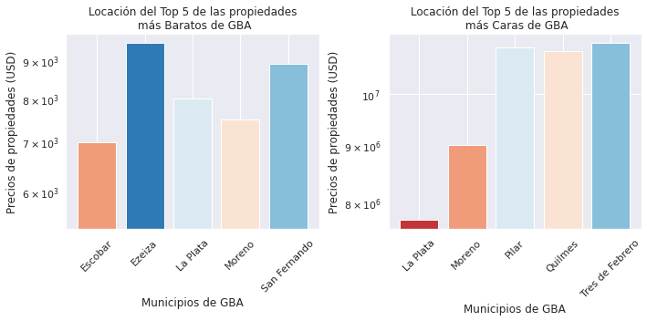
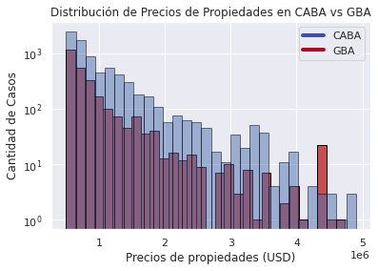
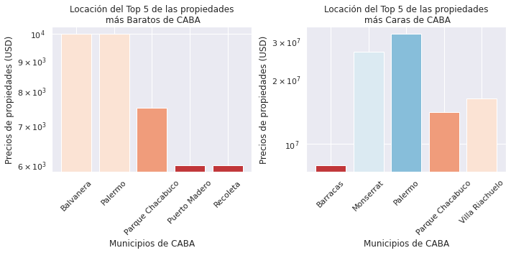
Analisis Extra
¿cuales son las zonas que presentan las propiedades más caras y más baratas?
¿Hay diferencia notoria entre los precios de propiedades entre caba y gba?

Slide 11
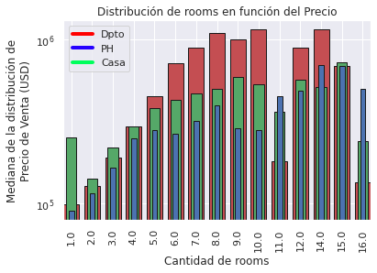
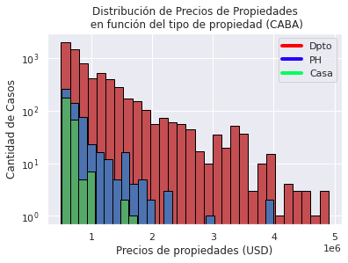
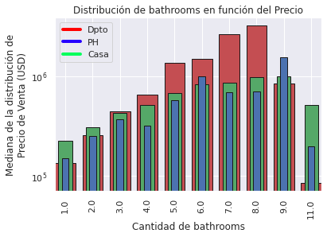
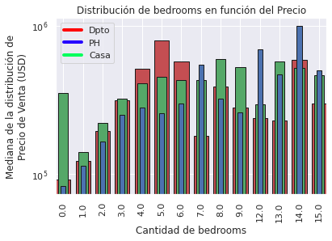
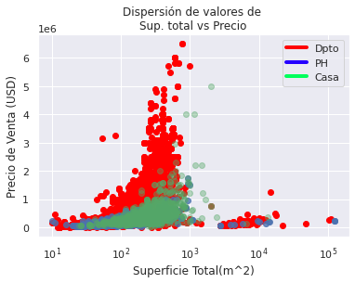
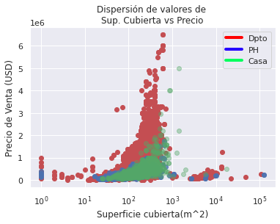
¿qué atributos de la propiedad pueden influenciar el precio según su distribución (separación)?
¿es coherente con lo encontrado en las correlaciones?
Según el tipo de propiedad en CABA:
¿como es su distribución de precios?

Slide 12
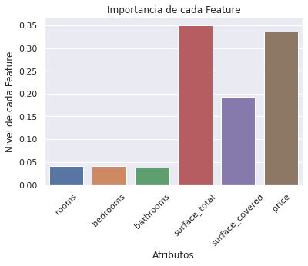
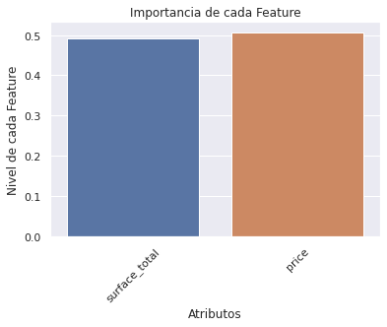
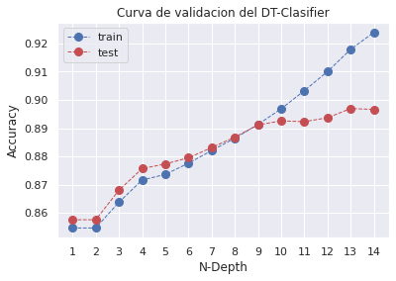
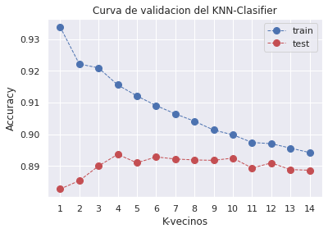
Si tuviese que clasificar por tipo de departamentos, con un modelo de clasificacion, ¿qué variables tendrían más importancia?
¿que tipo de modelo de clasificación es mejor para este caso?
Indago en los Clasificadores DT y Knn

Slide 13
